Slide 1
ОДНОДВОРЦЫ

Slide 2
Однодворцы - это сословие в Российской Империи. Однодворцами назывались свободные поселенцы (на один двор). Селились на окраинах Российского государства и выполняли охрану границ (южное и юго-восточное направление).
Фактически однодворцы появились в 17-м веке из потомков стрельцов, разорившихся дворян, городовых и донских казаков. После присоединения польских и литовских территорий на Западе России, к однодворцам приписали шляхтичей, который не смогли подтвердить дворянство.
В 17-м веке однодворцы поселились между Тульской и Белгородской оборонительной линией. С расширением границ Русского государства однодворцы появляются южнее и восточнее – в Воронежской, Курской, Орловской, Пензенской, Тамбовской и Пензенской губерниях, в Сибири.

Slide 3
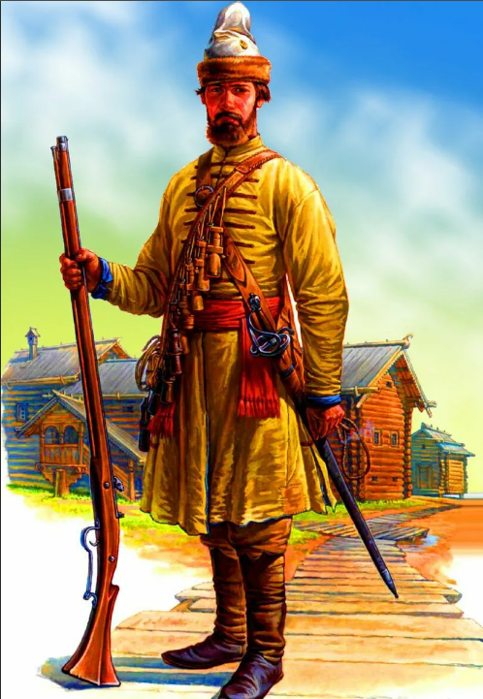

Slide 4
Понятие «однодворец» прочно вошло в официальные документы уже к середине XVII века и обозначало людей, которые сами и их предки в прошлом служили в дворянском ополчении, но из-за бедности и запустения земель больше служить не могли, потому что всё их поместье состояло из одного двора (отсюда название). Жалованья неслужащие дворяне не получали, а собственные скудные доходы не позволяли им отправиться на службу, оставив хозяйство. Государство подобная ситуация устраивала, поскольку однодворцы жили по западной лесной и южной лесостепной границе и своим присутствием на этих землях способствовали их хозяйственному освоению и, кроме того, могли выступить в их защиту в случае прямой военной угрозы.

Slide 5
Поселения однодворцев назывались Слободами. Во главе каждой слободы стоял Управитель (в самом начале во главе слободы стоял атаман – по традиции от городовых казаков). Управитель назначался местным воеводой или Военной коллегией.
Управитель собирал налоги: однодворцы платили подворовый налог. В правление Петра I подворовый налог заменили на подушевой. Также необходимо было заплатить оброк за пользование землей.
Управитель вел списки военнообязанных однодворцев и обеспечивал охрану территорий. Жители слобод обязаны были служить 15 лет. Служили не все, из трех сыновей одного оставляли на хозяйстве. Кроме того, можно было найти замену человека, который будет нести службу за другого.

Slide 6
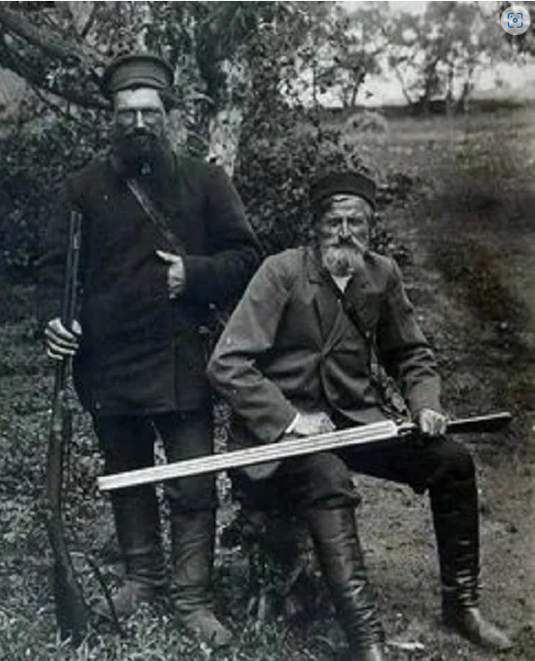

Slide 7
Однодворцы не имели большинства дворянских прав и привилегий, платили налоги и несли повинности (в том числе рекрутскую), однако могли владеть землёй и крепостными крестьянами. Однодворцы были освобождены от телесных наказаний. Как и дворяне, все однодворцы уже в XVII веке имели фамилии и в XVIII веке в документах упоминались только с ними. Подавляющее большинство однодворцев выбирали в жёны представительниц своего сословия, сословная принадлежность жён однодворцев тщательно фиксировалась в ревизских сказках конца XVIII века.

Slide 8
С началом царствования Петра I происходит их упразднение и постепенное превращение их в крестьян. Хотя вплоть до начала XX века они сохраняли свои порядки и обычаи, строго придерживаясь несмешания с другими сословиями, являясь по сути народным военизированным самоуправлением. Некоторые стали зажиточными крестьянами с наёмными работниками («кулаками»). 24 ноября 1866 года был издан закон «О поземельном устройстве государственных крестьян», в соответствии с которым сословие однодворцев было упразднено.

Slide 9
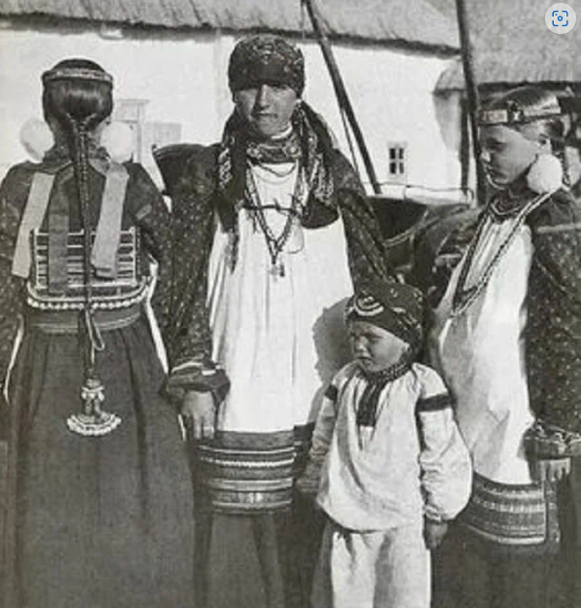

Slide 10
Сословие однодворцев было представлено преимущественно на бывших приграничных землях в западных и центрально-южных губерниях России — Воронежской, Курской, Орловской, Брянской, Тульской, Тамбовской, Пензенской и Рязанской. Впоследствии в однодворцы также были переведены грунтовые казаки присоединённых к России в XVII веке земель бывшего Смоленского княжества. В конце XVIII века, после присоединения Правобережной Украины, Белоруссии и Литвы к Российской Империи местные шляхтичи, не сумевшие документально подтвердить своего дворянского происхождения, были записаны в однодворцы, однако, за ними было сохранено право в дальнейшем «доискиваться» дворянства и некоторые другие привилегии (например, освобождение от рекрутской повинности).

Slide 11
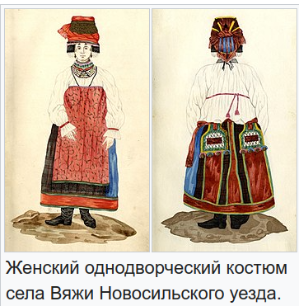

Slide 12
В XIX веке отдельные группы однодворцев получили прозвища:
«галманы» (иронич. — бранные, бестолковые) — однодворцы Воронежской, Тульской и Тамбовской губерний;
«ионки» — часть однодворцев Нижнедевицкого уезда Воронежской губернии (от ион — он), более образованные, чем другие, утратившие архаизмы в говоре, носившие городской костюм;
«коннозаводские крестьяне», в состав которых были причислены для работы на конных заводах однодворцы Скопинского и других уездов Рязанской губернии.
«щекуны» (грубого нрава, говорившие «що» вместо «что»), жившие в Нижнедевицком уезде Воронежской губернии.

Slide 13
«новосильские казаки» — жили в южной, юго-восточной и восточной частях Новосильского уезда Тульской губернии.
«талагаи» (бездельники, невежи) — населяли ряд сёл Нижнедевицкого и Коротоякского уездов Воронежской губернии.
«панки» — однодворцы переселённые в начале XIX века по Указу Николая I из Сапожковского уезда Рязанской губернии в Бузулукский уезд Оренбургской губернии. Были расселены в Малой Малышевке, Кобельме (сейчас Калиновка), Большой Раковке и Елшанке. Там они поставили свои уединённые хутора — как предки их на Рязанщине. Особенно плотно селились они за Раковкой, по излучине Сока. Там возникли поселения: Потаповские, Тростянские и Лопатинские Хутора, посёлок Полубояриновский.

Slide 14
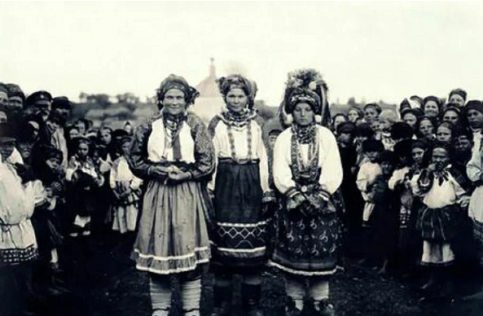

Slide 15
С местным населением у переселенцев сложились своеобразные отношения. Однодворцы-переселенцы получили презрительное прозвище «панки» (мелкие паны). Так как родниться с помещиками и тем более с простыми крестьянами им было не с руки, то образовались близкородственные кланы. Возникла совершенно особенная общность; в основном офицерского сословия. Панки жили охотой, плотническим делом.

Slide 16
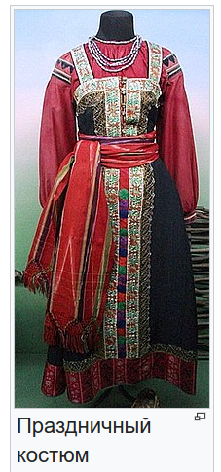

Slide 17
Имелись и общие прозвища-клички для однодворцев: «алая кровь», «индюки» (гордые). Различия между группами однодворцев были столь велики, что они не вступали между собой в родственные связи.
Граф Сергей Львович Толстой (сын писателя) однажды верно подметил: “…они (однодворцы) никогда не знали помещиков-крепостников. Это и сказывалось на их более свободном и доверительном отношении, и чувстве собственного достоинства. Они относились к дворянам не как к господам, а как к богатым хуторянам, здороваясь они протягивали руки, приглашали их в гости, не стеснялись, не притворялись, не попрошайничали…”.

